Slide 1

UBND QUẬN LONG BIÊN
Trường Mầm non Thạch Bàn
GIÁO ÁN
PHÁT TRIỂN NHẬN THỨC
Đề tài: So sánh chiều cao của 2 đối tượng
Đối tượng: Mẫu giáo bé (3 - 4tuổi)
Năm học: 2019 - 2020

Slide 2
Hoạt động 1:
- Cô cho trẻ thi đua hái quả trên cây (Cô treo quả trên cây cao trẻ không hái được quả)
Cô hái quả cho trẻ xem và hỏi trẻ:
+ Vì sao cô hái được quả mà con không hái được? (Vì cô cao hơn, trẻ thấp hơn)
Cô gọi 1 trẻ lên cạnh cô và nhận xét
Gọi 2 trẻ lên so sánh
Cho trẻ quan sát lên màn hình

Slide 3
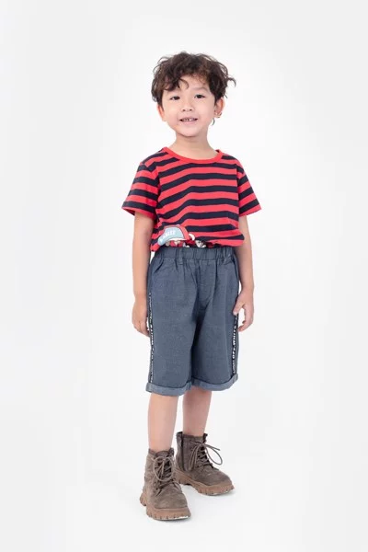
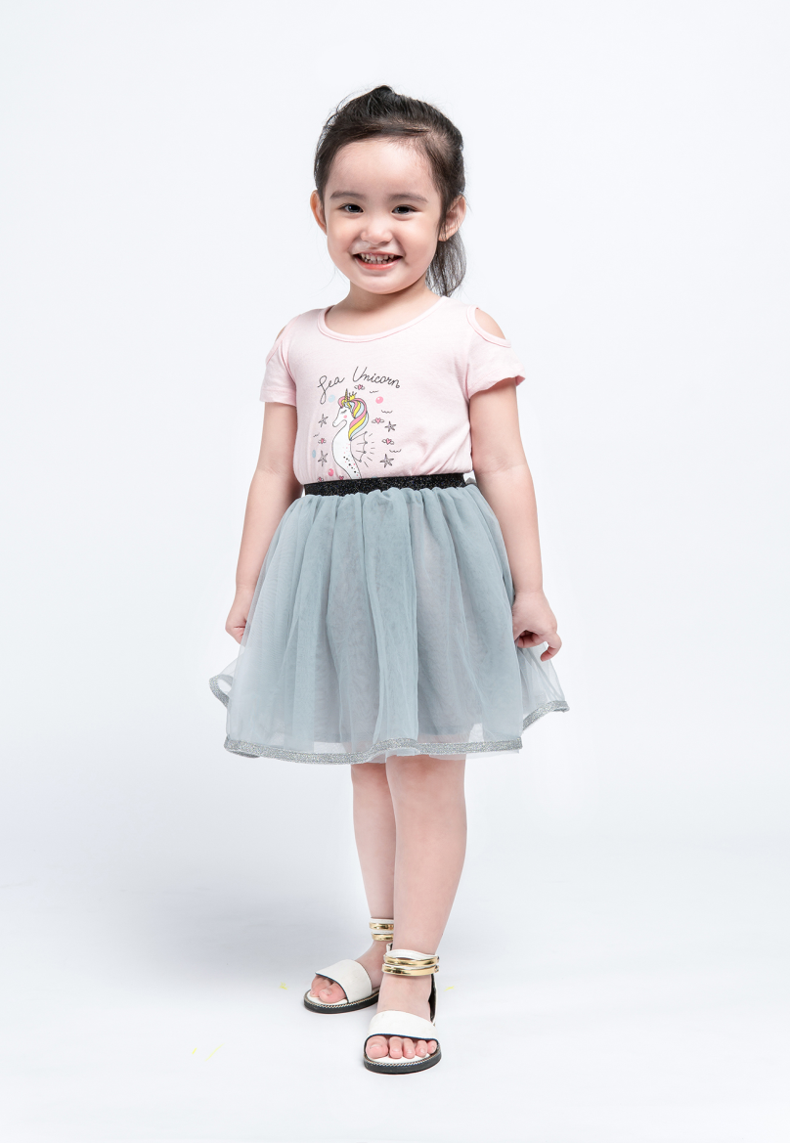

Slide 4
Hoạt động 2: So sánh cây cao – cây thấp
Cho trẻ lấy đồ dùng về chỗ và quan sát trong rổ có gì.
Cô cho trẻ xếp cây ra so sánh và nêu nhận xét.
Cho trẻ quan sát màn hình.

Slide 5



Slide 6

Hoạt động 3:
Trò chơi: Thi xem đội nào nhanh
- Cô giới thiệu luật chơi và cách chơi

Slide 7

Bài học đã kết thúc
Xin cảm ơn!

